Slide 1
מערכת שידורים לאומית
שקופית זו היא חובה
עליכם להתקין את הפונט Varela Round לפני תחילת העבודה.
אם ברצונכם לצפות בהנחיות להתקנת פונט Varela Round, תוכלו לעשות זאת בקלות.
צפו בסרטון הבא:
https://www.youtube.com/watch?v=NN9IgGTwbF0&feature=youtu.be
קישור להורדת הפונט (אשרו את הודעת האבטחה)

Slide 2
התל הארכיאולוגי
שקופית זו היא חובה
מלאו את פרטי השיעור, המקצוע והמורה .
(אין צורך להשאיר את הכיתובים "שם השיעור" , "המקצוע", מחקו אותם וכתבו רק את הפרטים עצמם).

Slide 3
علم ألآثار
معلمات الموضوع:
أميمة عبود-منصور
سناء جابر

Slide 4
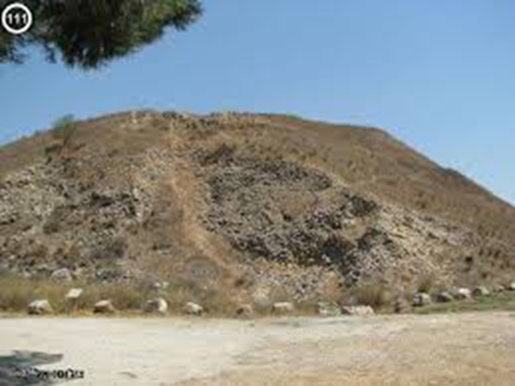
الموضوع :
ألتل ألأثري موقعه وكيفية تكونه

Slide 5

في هذا الدرس سوف نتعلم:
1.الفرق بين التل الطبيعي (الجغرافي) والتل ألأثري
2. كيف تكون التل ألأثري؟
3. ماذا ممكن أن نجد داخل التل الأثري؟

Slide 6
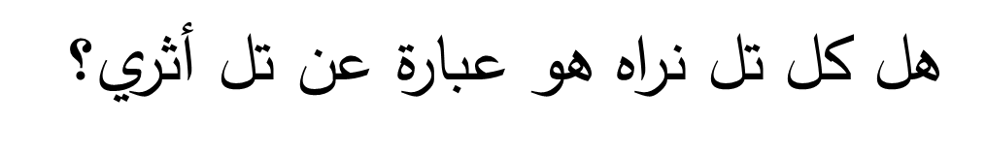


Slide 7
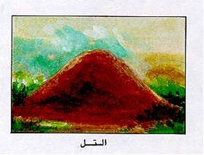
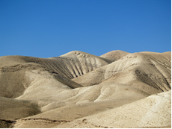
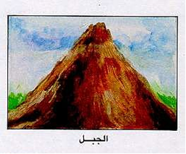

Slide 8
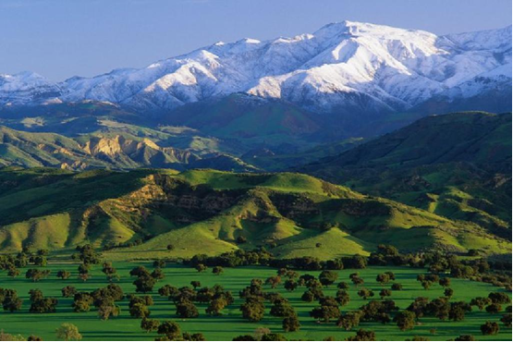
التل الجغرافي هو أرض مرتفعة عن سطح ألأرض ولكنه أقل أرتفاعاً من الجبال, وتكوّن نتيجة لظواهر خارجية وباطنية.

Slide 9

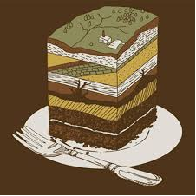
التل الأثري تكون نتيجة لتجمع طبقات سكنية (مباني وخرابات) من فترات زمنية مختلفة.

Slide 10

كيف تكوّن التل الأثري؟

Slide 11
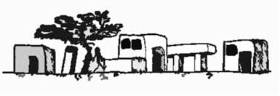
إن المستوطنون الأوائل سكنوا المنطقة لوجود العوامل الأساسية المناسبة للسكن :
*مصدر مياه
*منطقة عالية وآمنة (إستراتيجية)
*مصدر للغذاء (نباتات + حيوانات)
*أراضي خصبة للزراعة
*طرق مريحة للتنقل من وإلى خارج القرية
الطبقة الأولى 1
وتسمى هذه الطبقة ب : الطبقة العذراء , طبقة ألأم , الطبقة الأساسية, الطبقة القديمة ,الطبقة ألأولى

Slide 12
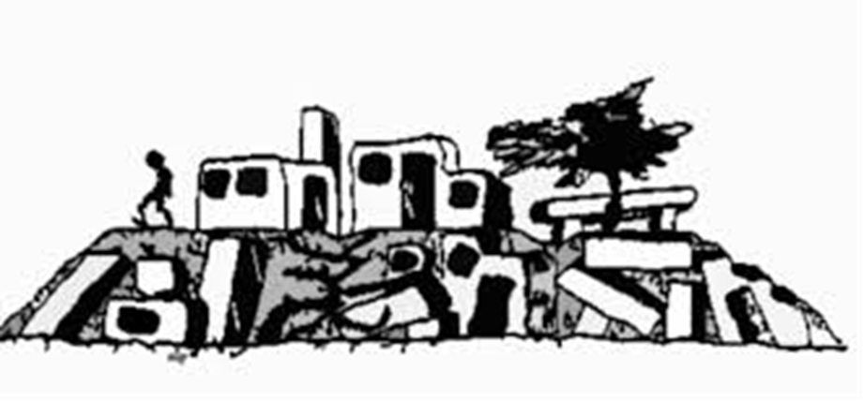

الطبقة الثانية بُنيت على دمار وأنقاض الطبقة الأولى على يد شعب مختلف في فترة زمنية مختلفة.
الطبقة الثانية 2

Slide 13
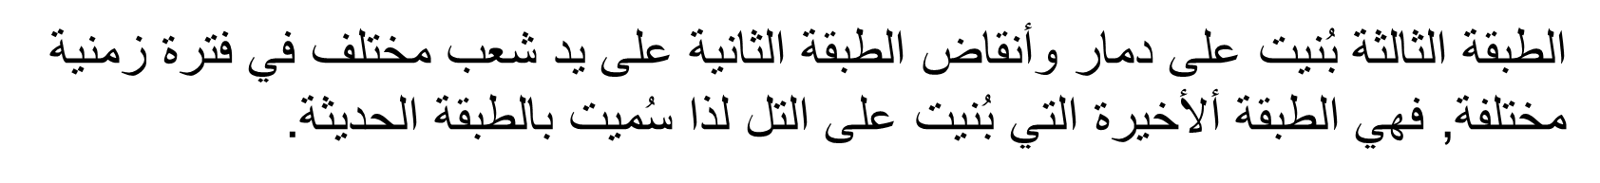
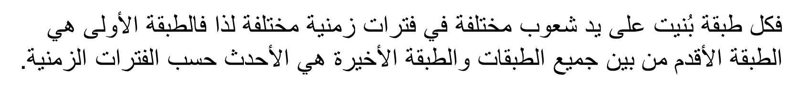

Slide 14
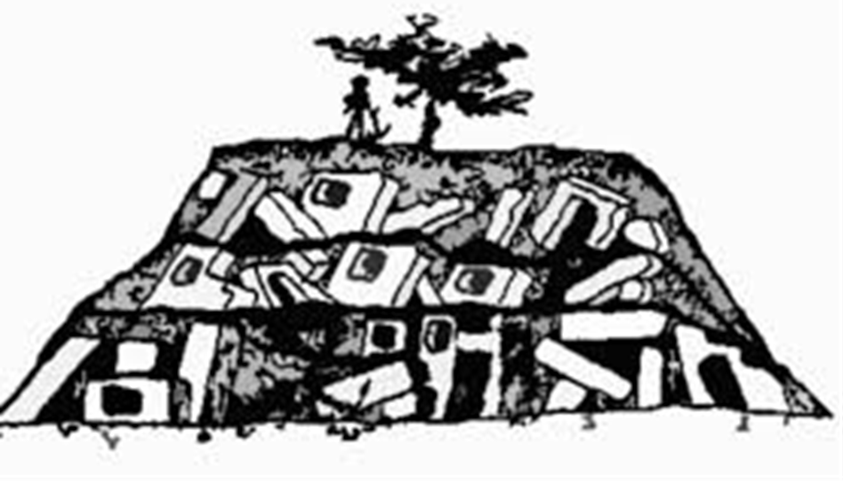
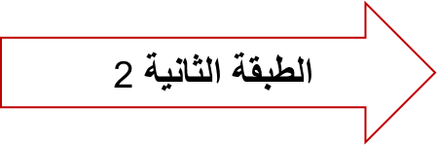

الطبقة الثالثة 3

Slide 15
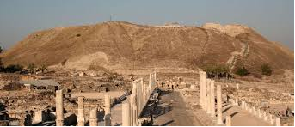
תל בית שאן - بيسان

Slide 16
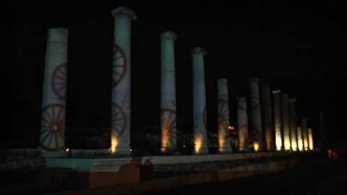
סרטון לבית שאן העתיקה

Slide 17
العصر الحجري
الفترات الزمنية
العصر النحاسي
الفتره ألإسلامية
العصر البرونزي
الفترة الصليبية
الفتره الحديدية (اليهودية)
فترة المماليك
الفترة الفارسية (بابل)
الفتره العثمانية
الفترة اليونانية
الفترة الإنكليزية
الفتره الرومانية
عصرنا الحالي
الفترة البيزنطية

Slide 18
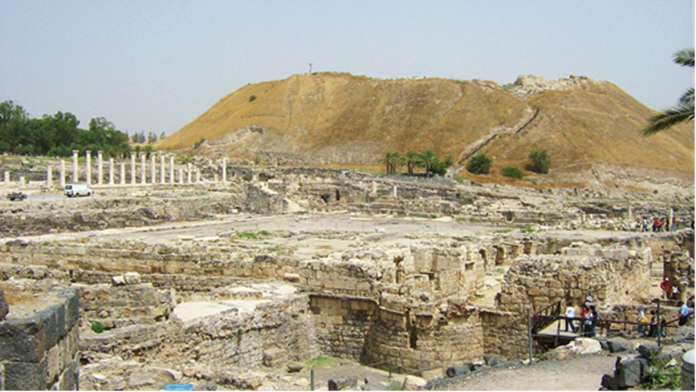

Slide 19
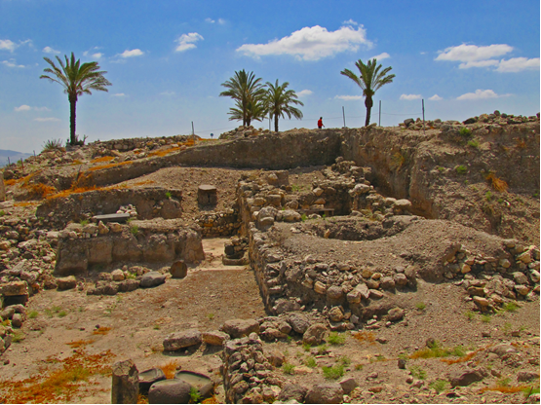
תל מגידו-تل مجدو

Slide 20


ماذا ممكن أن نجد داخل التل الأثري؟

Slide 21
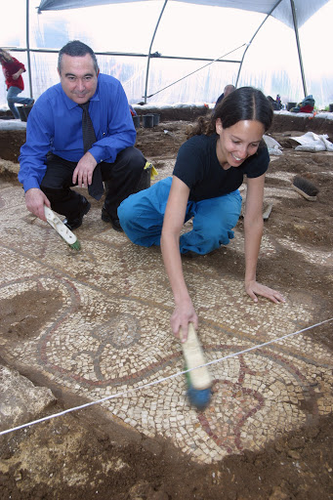
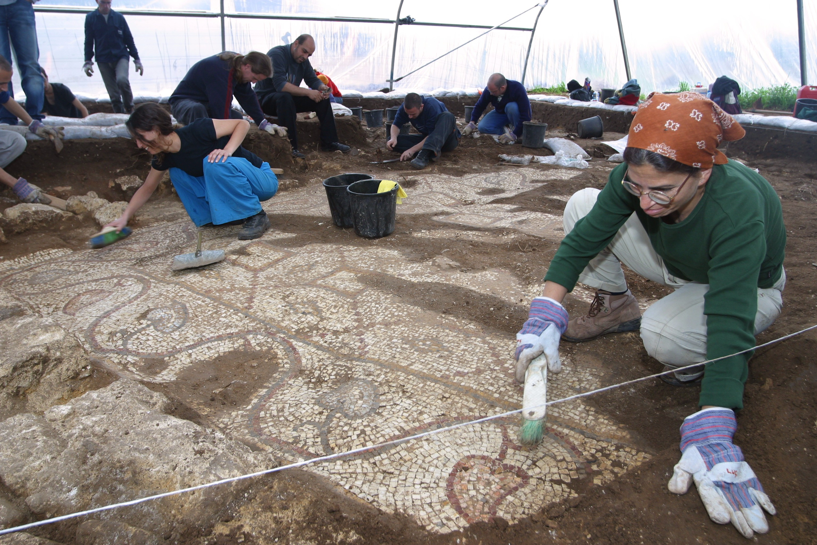
תל ציפורי- تل صفورية

Slide 22
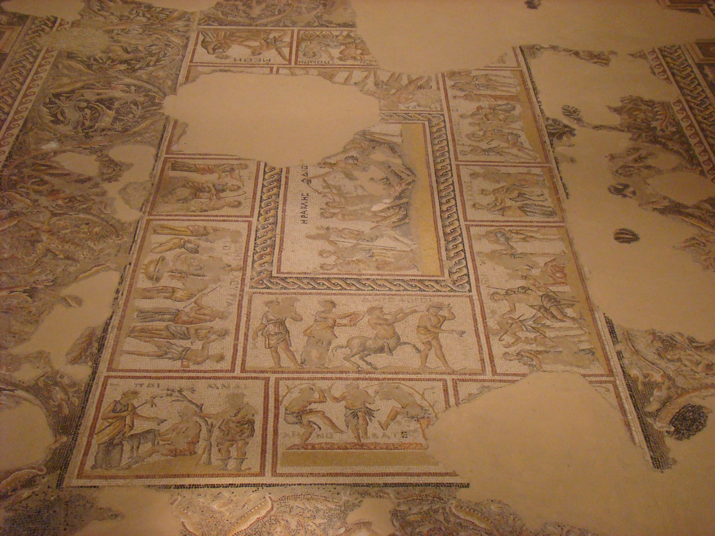

Slide 23
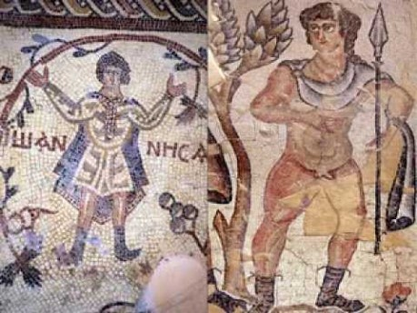
סרטון : ציפורי

Slide 24
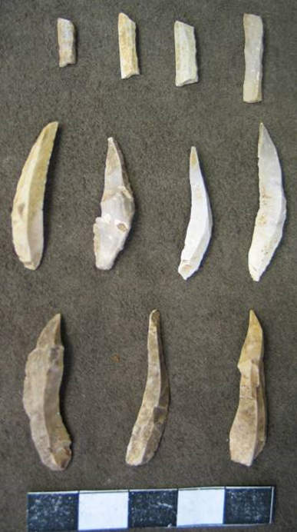
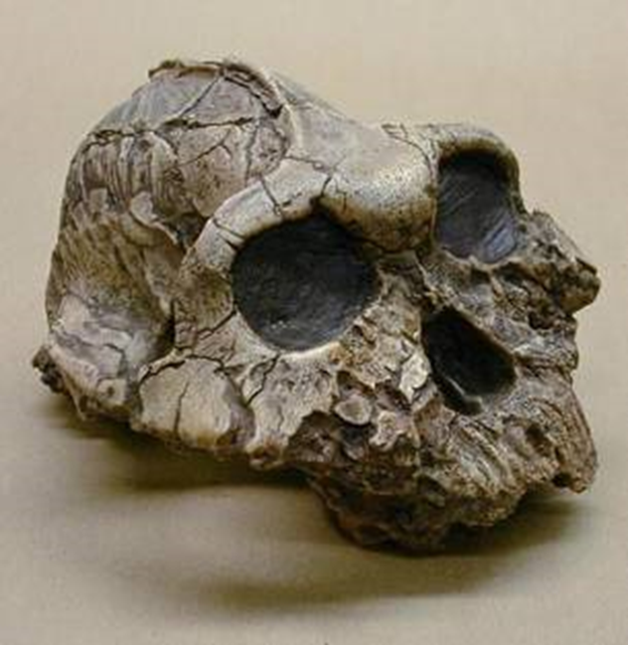
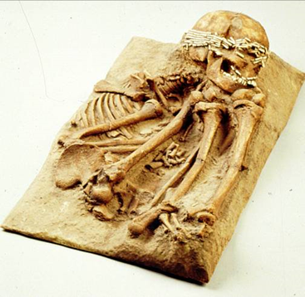

Slide 25
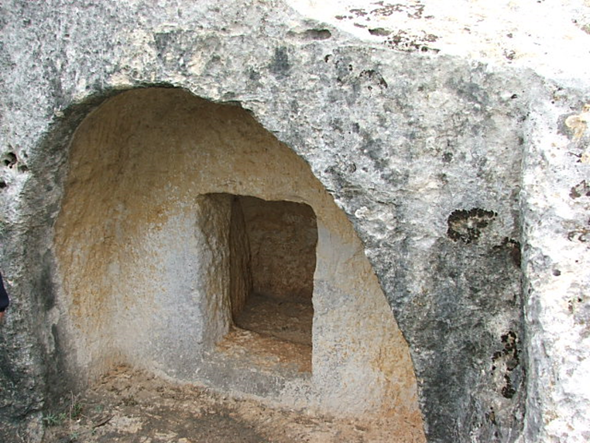
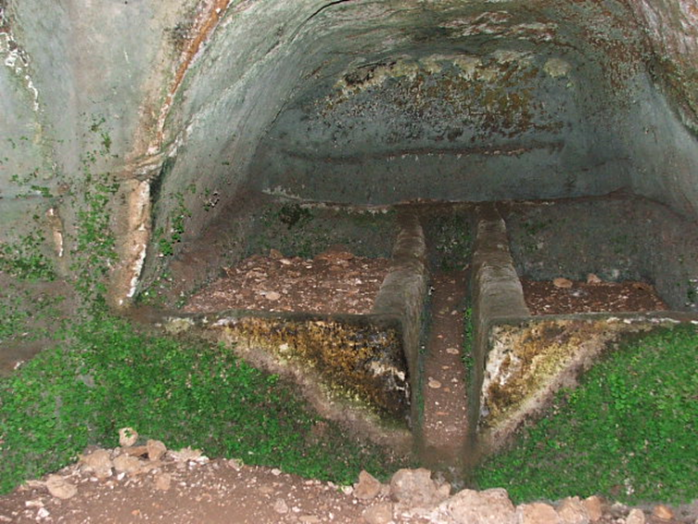

Slide 26
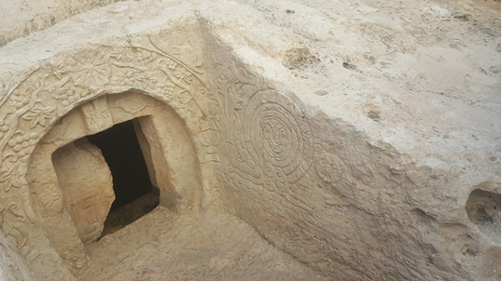

Slide 27
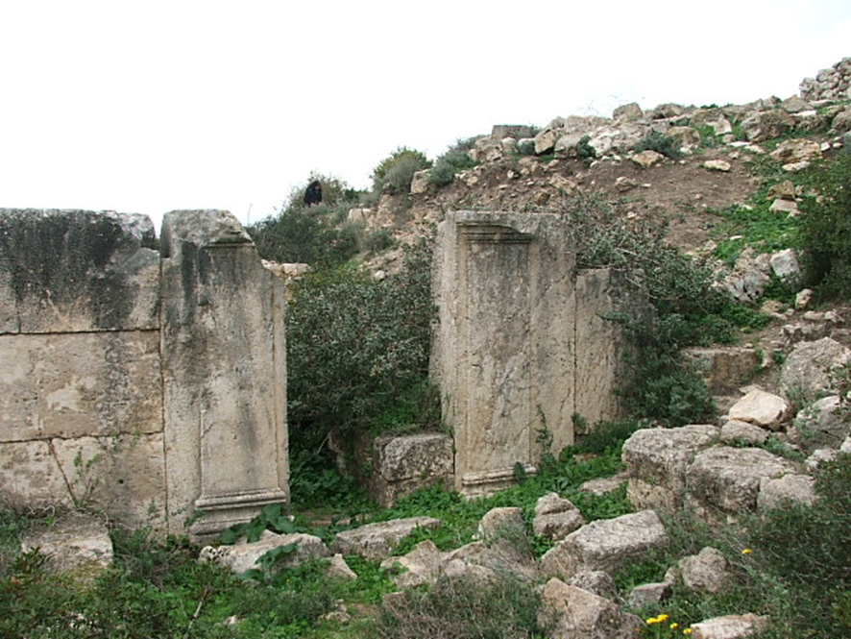
ח’רבת סומאקה -خربة سُماقة

Slide 28
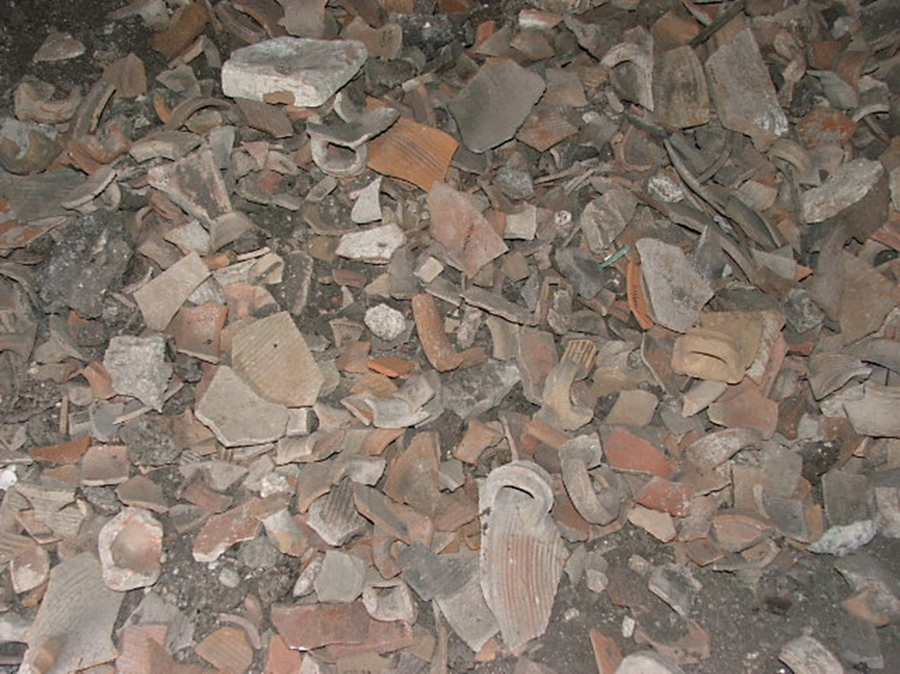

Slide 29
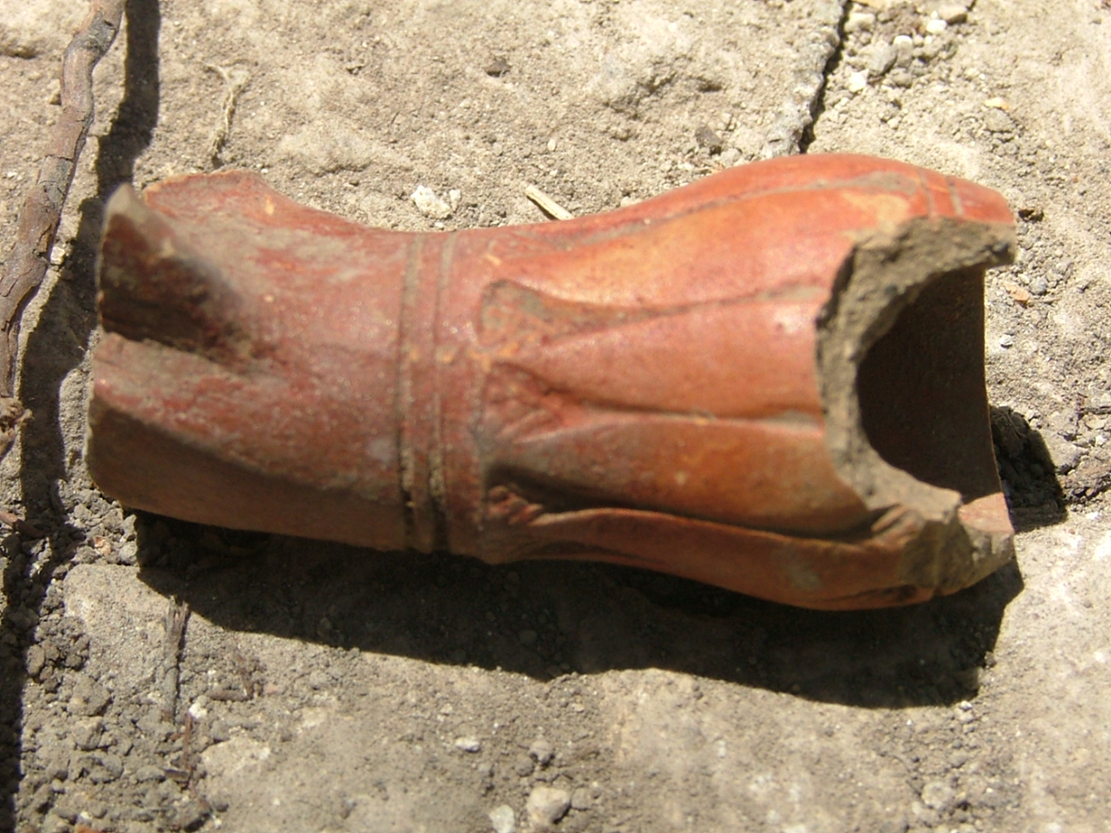

Slide 30
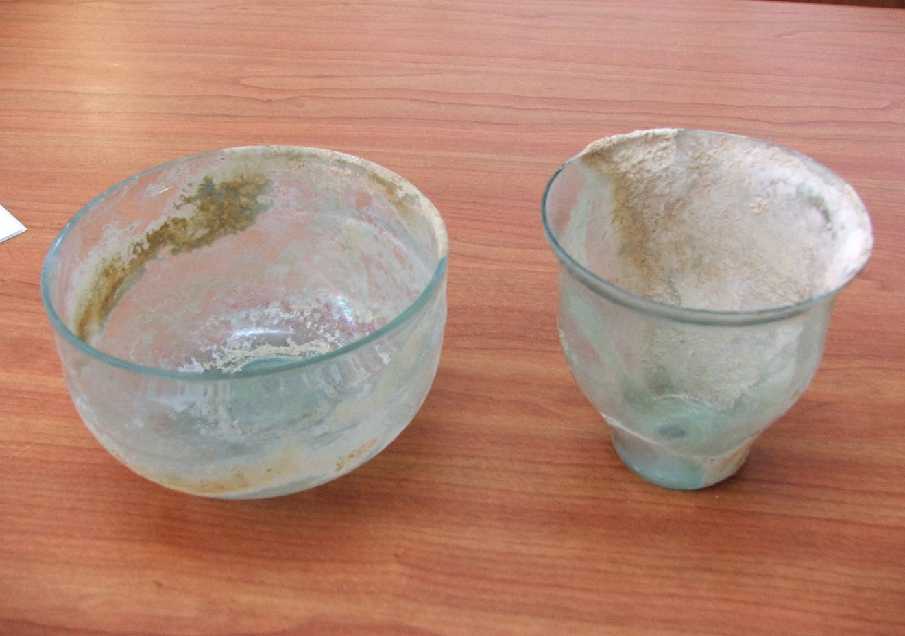

Slide 31
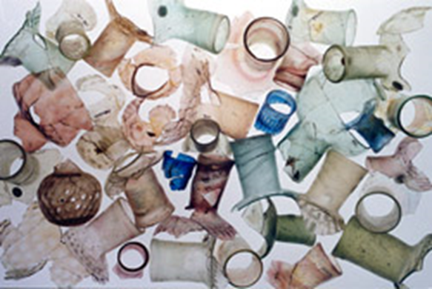

Slide 32
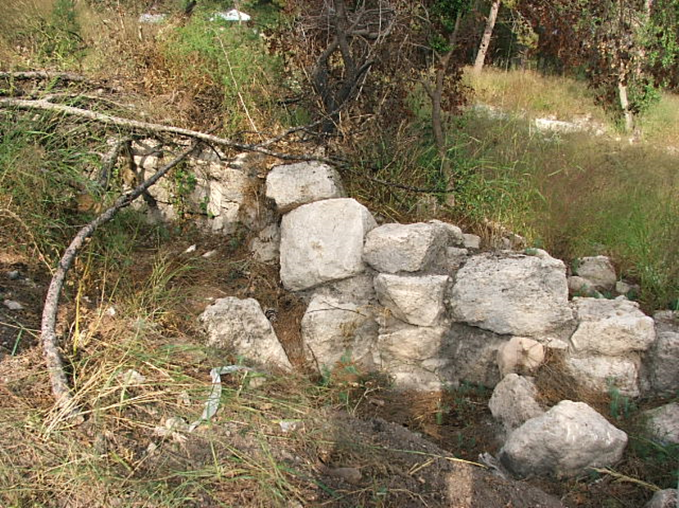

Slide 33
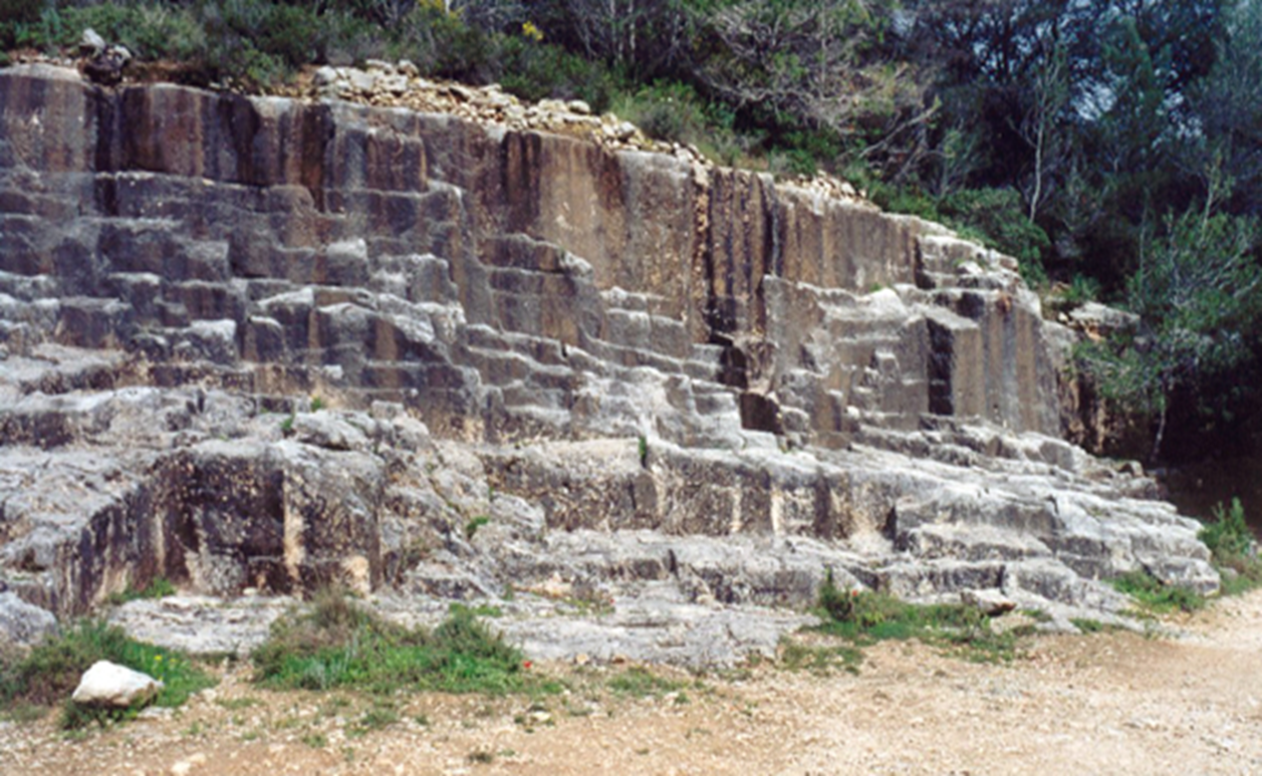
מחצבות קדומים – المحجر القديم

Slide 35
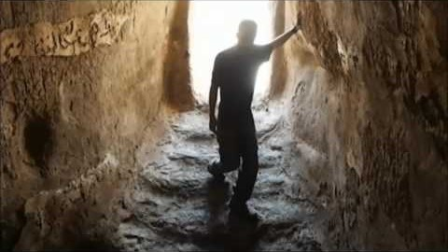
מאגר מים בראש העין

Slide 36
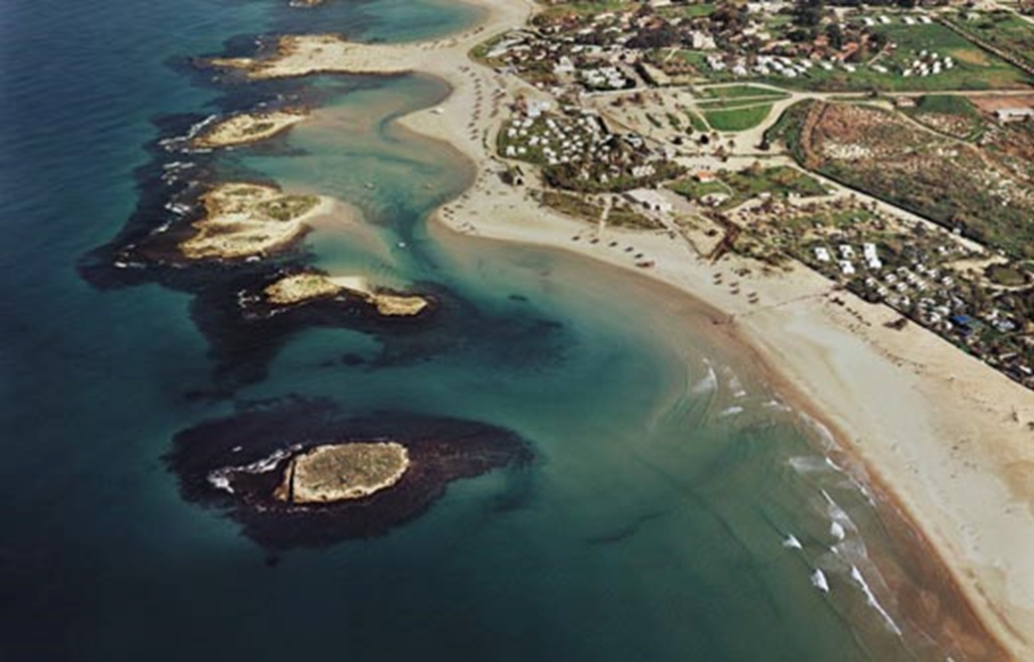
آثارات بحرية

Slide 37
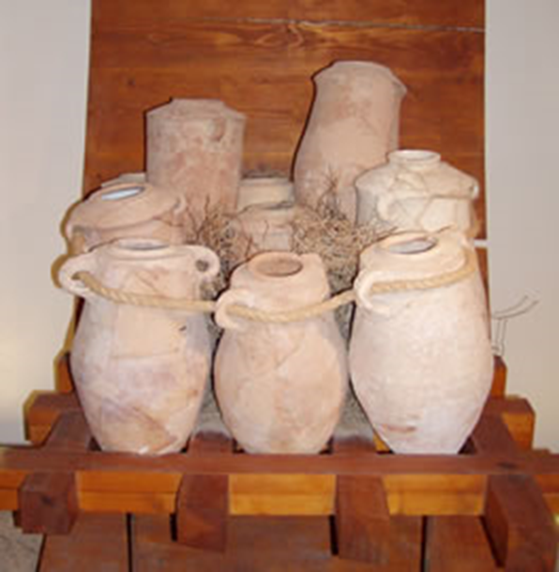
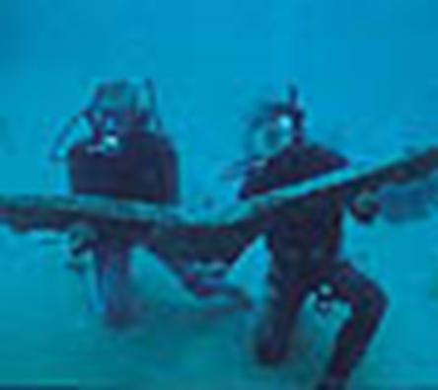
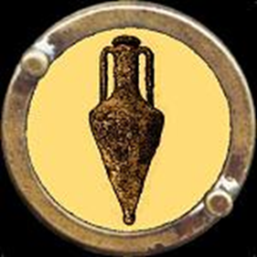
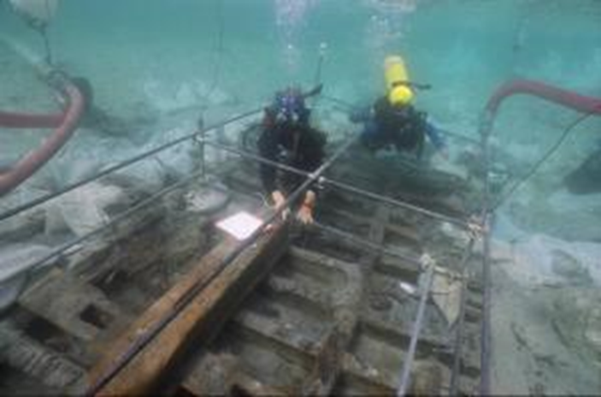
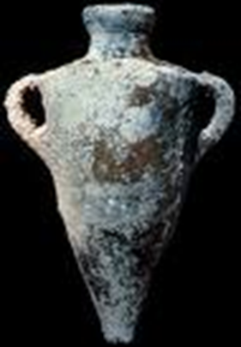
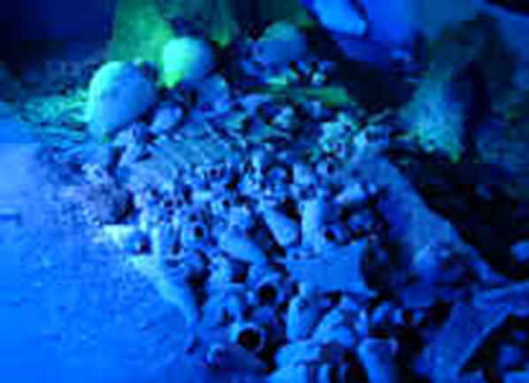

Slide 38
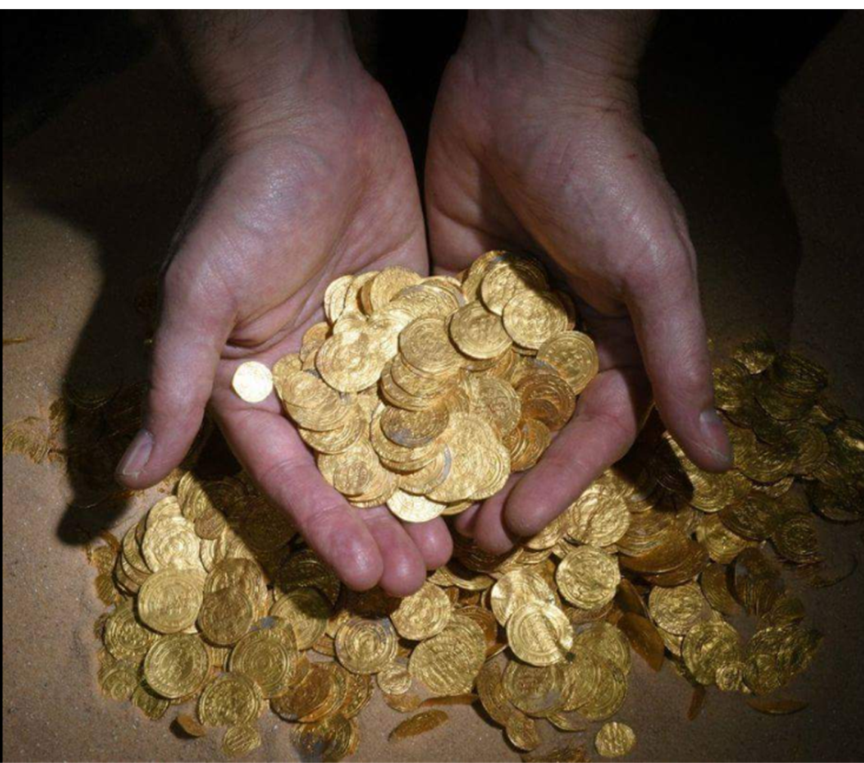
الكنز الذهبي الفاطمي
מטמון המטבעות מקיסריה מעורר התרגשות אצל הדרוזים
על המטבעות שנמצאו שקועים בים מופיע שם החליף אל־חאכם באמר אללה, ממייסדי הדת הדרוזית, שנעלם במאה ה-11.(עיתון הארץ)

Slide 39
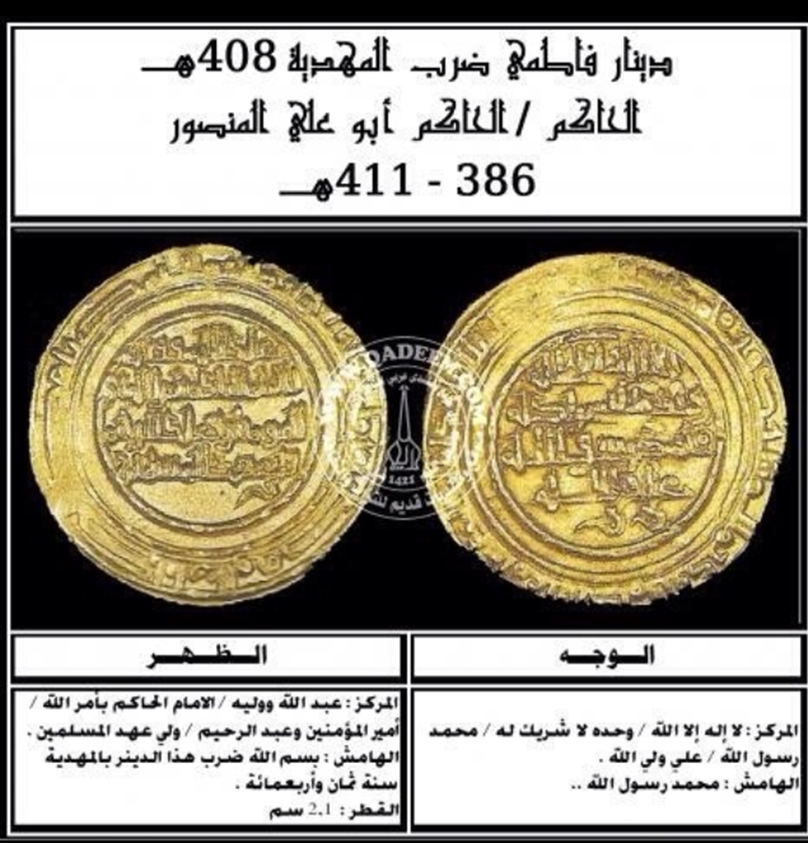

Slide 40
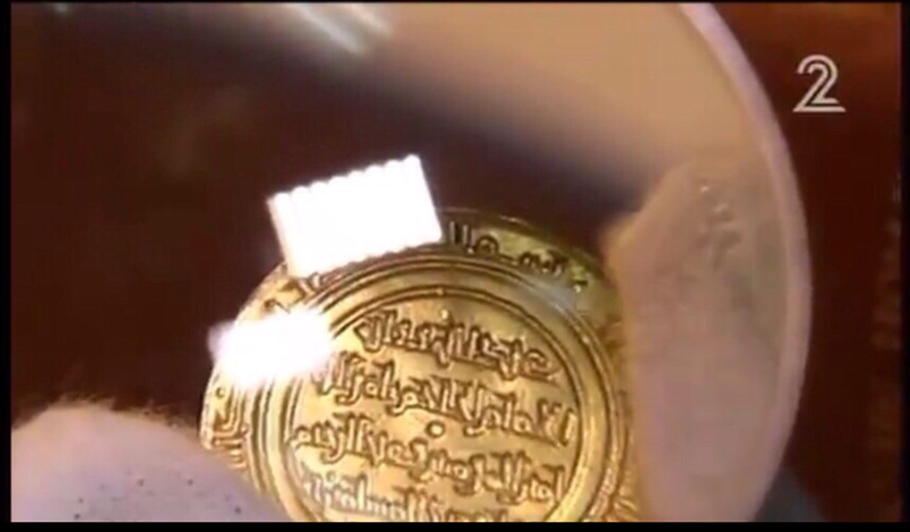
מטבעות הזהב מהתקופה הפאטימית (המאה- 11 לספירה) התגלו ע"י קבוצת צוללים אשר דיווחו על המציאה לרשות העתיקות. בחפירה של היחידה לארכיאולוגיה ימית של הרשות נחשפו כ-2,000 מטבעות בני כ-1,000 שנה (2/2015 רשות העתיקות)

Slide 41
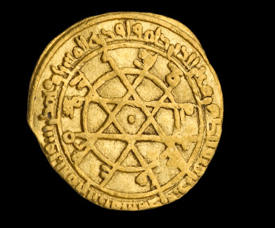
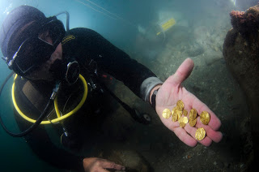
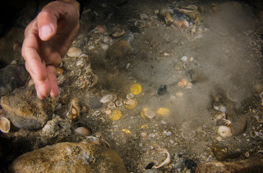

Slide 42
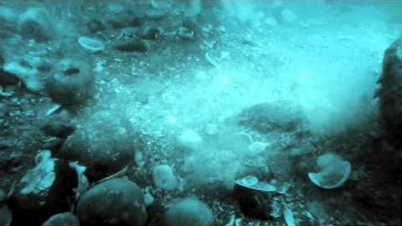

Slide 43


Slide 44

שימוש ביצירות מוגנות בזכויות יוצרים ואיתור בעלי זכויות
השימוש ביצירות במהלך שידור זה נעשה לפי סעיף 27א לחוק זכות יוצרים, תשס"ח-2007. אם הינך בעל הזכויות באחת היצירות, באפשרותך לבקש מאיתנו לחדול מהשימוש ביצירה, זאת באמצעות פנייה לדוא"ל rights@education.gov.il

